Slide 1
Проект бюджета Иркутского районного муниципального образования на 2018 – 2020 годы

Slide 2
Уважаемые жители Иркутского районного муниципального образования!
«Бюджет для граждан» – позволит Вам ознакомится с основными положениями проекта бюджета Иркутского районного муниципального образования на 2018 год и плановый период 2019 и 2020 годов.
Эффективное, ответственное и прозрачное управление муниципальными финансами является главным условием стабильности территории, ее планомерного социально-экономического развития. Жители Иркутского района должны быть уверены, что передаваемые ими в распоряжение муниципалитета средства приносят конкретные результаты как для общества в целом, так и для каждого человека. Надеюсь, что представленная информация будет полезна тем, кому небезразлично будущее Иркутского районного муниципального образования.
Схемы и диаграммы позволят Вам наглядно увидеть и понять структуру доходов и расходов бюджета Иркутского районного муниципального образования.
С уважением,
Мэр Иркутского районного муниципального образования
Л.П. Фролов

Slide 3
Основные понятия
Бюджет
Доходы
Расходы
Доходы – это поступление денежных средств в бюджет в соответствии с законодательством Российской Федерации
Расходы – это выбытие денежных средств из бюджета

Slide 4
Основные характеристики бюджета
Расходы
Доходы
Доходы
Расходы
Доходы превышают расходы
Расходы превышают доходы
Профицит
Дефицит
Накопленный резерв
Накопленный резерв
При профицитом бюджете снижается долг и (или) растут остатки средств (накопления)
При дефицитном бюджете растет долг и (или) снижаются остатки средств (накопления)

Slide 5
Этапы бюджетного процесса
Составление
Рассмотрение и утверждение
Исполнение
Предоставление отчетности
Контроль
Разработка прогноза СЭР;
Определение основных характеристик бюджета;
Составление проекта бюджета Иркутского района.
Внесение проекта бюджета на рассмотрение Думы Иркутского района;
Проведение публичных слушаний по проекту бюджета;
Утверждение бюджета.
Исполнение бюджета по доходам;
Исполнение бюджета по расходам;
Исполнение бюджета по источникам финансирования дефицита бюджета.
Составление отчета об исполнении бюджет;
Внешняя проверка годового отчета;
Утверждение годового отчета об исполнении бюджета.

Slide 6
Основные направления бюджетной политики иркутского районного муниципального образования
Обеспечение сбалансированности и устойчивости бюджета Иркутского района
Повышение эффективности и качества услуг в отраслях социальной сферы
Повышение уровня оплаты труда за счет проведения оптимизационных мероприятий
Обеспечение прозрачности муниципальных финансов и открытости бюджета для граждан
Обеспечение долговых обязательств и качественное обслуживание муниципального долга
Оптимизация структуры и штатной численности работников бюджетной сферы
Повышение эффективности и обоснованности показателей муниципальных программ с целью повышения эффективности планирования и расходования бюджетных средств

Slide 7
Основные направления налоговой политики иркутского районного муниципального образования
Применение на территории Иркутского района системы налогообложения в виде единого налога на вмененный доход для отдельных видов деятельности
Повышение собираемости налогов в бюджет Иркутского района
Взаимодействие с органами местного самоуправления поселений по вопросам правомерности и полноты поступления доходов в консолидированный бюджет Иркутского района, а также повышения налогового потенциала территории муниципальных образований
Мобилизация резервов доходной базы бюджета Иркутского района
Совершенствование администрирования доходов бюджета Иркутского района
Проведения мониторинга изменений законодательства о налогах и сборах и бюджетного законодательства Российской Федерации, а также законодательства Российской Федерации, законов Иркутской области и муниципальных правовых актов органов местного самоуправления Иркутского районного муниципального образования
Поддержка субъектов малого и среднего предпринимательства

Slide 8
Материалы, используемые для формирования бюджета
Прогноз социально-экономического развития Иркутского района
Прогнозные данные главных администраторов доходов и главных распорядителей бюджетных средств
Бюджетный кодекс Российской Федерации
Основные направления бюджетной и налоговой политики
Закон Иркутской области от 22.10.2013 № 74-ОЗ «О межбюджетных трансфертах и нормативах отчислений доходов в местные бюджеты»
Положение о бюджетном процессе Иркутского районного муниципального образования
Муниципальные программы

Slide 9
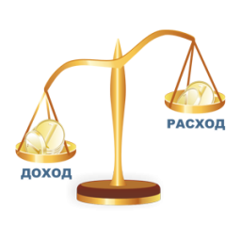
Основные характеристики бюджета Иркутского районного муниципального образования, млн. руб.
Дефицит
43,2
Дефицит
44,2
Наименование | 2018 год | 2019 год | 2020 год
Расходы | 2 066,2 | 1 844,7 | 1 821,1
Доходы | 2 024,2 | 1 801,5 | 1 776,9
Дефицит (профицит) | -42,0 | -43,2 | -44,2

Slide 10
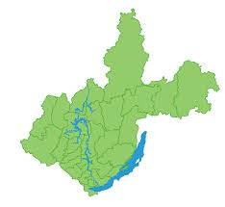
Распределение налогов
Наименование доходов | Федеральный бюджет | Областной бюджет | Бюджеты муниципальных районов | Бюджеты поселений
Налог на доходы физических лиц
Акцизы
Налог, взимаемый в связи с применением упрощенной системы налогообложения
Единый налог на вмененный доход для отдельных видов деятельности
Единый сельскохозяйственный налог
Налог, взимаемый в связи с применением патентной системы налогообложения
Государственная пошлина
Задолженность по отмененным налогам

Slide 11
Доходы бюджета
Доходы бюджета - денежные средства, поступающие в бюджет в соответствии с законодательством Российской Федерации.
Налоговые доходы доходы от налогов и сборов, предусмотренных законодательством Российской Федерации, в том числе от налогов, предусмотренных специальными налоговыми режимами и законодательством Иркутской области
Неналоговые доходы доходы от использования имущества, находящегося в государственной или муниципальной собственности, природных ресурсов, от различного вида услуг, а также платежи в виде штрафов или иных санкций за нарушение законодательства
Безвозмездные поступления поступившие в бюджет денежные средства на безвозмездной и безвозвратной основе из других бюджетов бюджетной системы (межбюджетные трансферты)

Slide 12
Доходы бюджета
Налоговые доходы
Налог на доходы физических лиц
Акцизы по подакцизным товарам
Неналоговые доходы
Доходы от использования имущества, находящегося в государственной и муниципальной собственности
Платежи при пользовании природными ресурсами
Безвозмездные поступления
Дотации
Налог, взимаемый в связи с применением упрощенной системы налогообложения
Единый налог на вмененный доход для отдельных видов деятельности
Единый сельскохозяйственный налог
Налог, взимаемый в связи с применением патентной системы налогообложения
Государственная пошлина
Доходы от оказания платных услуг (работ) и компенсации затрат государства
Доходы от продажи материальных и нематериальных активов
Штрафы, санкции, возмещение ущерба
Прочие неналоговые доходы
Субсидии
Субвенции
Иные межбюджетные трансферты
Прочие безвозмездные поступления от других бюджетов бюджетной системы

Slide 13
Доходы бюджета Иркутского районного муниципального образования за 2018 - 2020 годы, млн. руб.
Наименование | 2018 год | 2019 год | 2020 год
Налоговые доходы | 403,1 | 415,7 | 425,4
Неналоговые доходы | 158,0 | 161,6 | 164,6
Безвозмездные поступления | 1 463,0 | 1 224,1 | 1 186,8
23,1%
23,9%
7,8%
9,0%
9,3%
72,3%
68,0%
66,8%

Slide 14
Доходы бюджета Иркутского районного муниципального образования за 2018 - 2020 годы, млн. руб.
2 024,2
1 776,9
Доходы бюджета на 2018 год запланированы в сумме 2 024,2 млн. руб.
В 2019 году ожидается снижение поступления доходов бюджета на 222, 7 млн. руб. (-11,0%) по сравнению с 2018 годом.
В 2020 году ожидается снижение поступления доходов бюджета на 24,6 млн. руб. (-1,4%) по сравнению с 2019 годом.
Снижение поступлений в 2019-2020 годов связано с не полным распределением безвозмездных поступлений между бюджетами муниципальных образований Иркутской области в соответствии с проектом закона Иркутской области.
23,1%
23,9%
7,8%
9,0%
9,3%
68,0%
66,8%
72,3%

Slide 15
Налоговые доходы бюджета на 2018 - 2020 годы, млн. руб.
Наименование | 2018 год | 2019 год | 2020 год
Налог на доходы физических лиц | 287,2 | 294,3 | 299,4
Налог, взимаемый в связи с применением упрощенной системы налогообложения | 77,3 | 80,6 | 83,8
Единый налог на вмененный доход для отдельных видов деятельности, Единый сельскохозяйственный налог, Патент | 33,0 | 34,4 | 35,8
Прочие налоговые доходы (акцизы, государственная пошлина) | 5,7 | 6,4 | 6,5

Slide 16
Неналоговые доходы на 2018 - 2020 годы, млн. руб.
Наименование | 2018 год | 2019 год | 2020 год
Доходы от использования имущества | 76,4 | 78,9 | 81,5
Платежи при пользовании природными ресурсами | 2,2 | 3,1 | 3,2
Доходы от оказания платных услуг (работ) и компенсации затрат государства | 64,6 | 64,6 | 64,6
Доходы от продажи материальных и нематериальных активов | 12,7 | 12,9 | 13,2
Штрафы, санкции, возмещение ущерба | 2,2 | 2,2 | 2,2

Slide 17
Безвозмездные поступления на 2018 - 2020 годы, млн. руб.
Наименование | 2018 год | 2019 год | 2020 год
Дотации | 120,9 | 87,4 | 87,5
Субсидии | 320,5 | 116,3 | 78,9
Субвенции | 1 020,9 | 1 020,4 | 1 020,4
Прочие безвозмездные поступления | 0,8 | 0,0 | 0,0

Slide 18
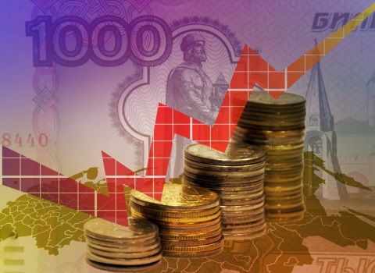
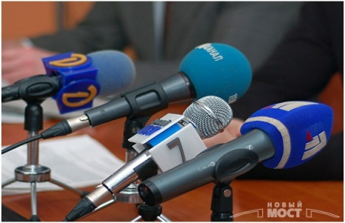
Расходы бюджета
Общегосударственные вопросы
Национальная оборона
Национальная безопасность и правоохранительная деятельность
Физическая культура и спорт
Социальная политика
Образование
Культура, кинематография
Национальная экономика
Жилищно-коммунальное хозяйство
Межбюджетные трансферты
Обслуживание муниципального долга
Средства массовой информации

Slide 19
Функциональная структура расходов, млн. руб.
2018 год
2019 год
2020 год
2018 год
2019 год
2020 год
Общегосударственные вопросы
Культура, кинематография
145,9
152,8
161,2
5,7
6,5
7,0
Национальная оборона
Социальная политика
0,5
0,3
0,4
64,5
64,5
62,5
Физическая культура и спорт
Национальная безопасность и правоохранительная деятельность
1,0
1,0
1,0
4,9
5,8
6,2
Средства массовой информации
Национальная экономика
0,5
0,3
0,4
3,5
3,5
3,5
Жилищно-коммунальное хозяйство
Обслуживание государственного и муниципального долга
43,7
39,7
40,0
3,0
6,1
6,3
Образование
Межбюджетные трансферты
1 640,3
1 395,5
1 361,6
144,3
115,5
116,9

Slide 20
Функциональная структура расходов бюджета на 2018 год

Slide 21
Удельный вес расходов на социальную сферу в объеме расходов бюджета района, %
Расходы на социальную сферу
Прочие расходы

Slide 22
расходы бюджета на социальную сферу на 2018-2020 годы, млн. руб.
Наименование | 2018 год | 2019 год | 2020 год
Образование | 1 640.3 | 1 395.5 | 1 361.6
Культура, кинематография | 5.7 | 6.5 | 7.0
Социальная политика | 64.5 | 64.5 | 62.5
Физическая культура и спорт | 1.0 | 1.0 | 1.0
81,5%
79,6%
3,8%
3,8%
3,7%
0,3%
0,1%
0,4%
0,1%
0,4%
0,1%

Slide 23
Расходы бюджета района
программные расходы
непрограммные расходы
Наименование | 2018 год | 2019 год | 2020 год
Программные расходы, млн. руб. | 1 576,1 | 1 306,9 | 1 272,7
Непрограммные расходы, млн. руб. | 490,2 | 493,8 | 503,4

Slide 24
Расходы бюджета района на 2018 – 2019 годы, млн. руб.
Наименование | 2018 год | 2019 год | 2020 год
Муниципальная программа "Развитие экономического потенциала в Иркутском районном муниципальном образовании" | 0,2 | 0,01 | 0,01
Муниципальная программа "Развитие дорожного хозяйства в Иркутском районном муниципальном образовании" | 5,6 | 6,3 | 6,4
Муниципальная программа "Организация муниципального управления в Иркутском районном муниципальном образовании" | 49,5 | 43,3 | 44,3
Муниципальная программа "Совершенствование управления в сфере градостроительной политики в Иркутском районном муниципальном образовании" | 8,0 | 1,5 | 1,0
Муниципальная программа "Управление муниципальными финансами Иркутского районного муниципального образования" | 153,0 | 127,2 | 128,5
Муниципальная программа "Совершенствование управления в сфере муниципального имущества в Иркутском районном муниципальном образовании" | 22,0 | 24,5 | 25,7
Муниципальная программа "Развитие образования в Иркутском районном муниципальном образовании" | 1 219,2 | 1 010,9 | 970,7
Муниципальная программа "Развитие культуры в Иркутском районном муниципальном образовании" | 25,8 | 30,5 | 32,8

Slide 25
Расходы бюджета района на 2018 – 2019 годы, млн. руб.
Наименование | 2018 год | 2019 год | 2020 год
Муниципальная программа "Развитие физической культуры и спорта в Иркутском районном муниципальном образовании" | 10,9 | 12,1 | 12,9
Муниципальная программа "Молодежная политика в Иркутском районном муниципальном образовании" | 5,6 | 5,6 | 3,6
Муниципальная программа "Профилактика правонарушений и обеспечение безопасности в Иркутском районном муниципальном образовании" | 5,5 | 6,2 | 6,6
Муниципальная программа "Развитие коммунально-инженерной инфраструктуры и энергосбережение в Иркутском районном муниципальном образовании" | 68,7 | 37,8 | 38,2
Муниципальная программа "Развитие институтов гражданского общества в Иркутском районном муниципальном образовании" | 1,7 | 1,6 | 1,6
Муниципальная программа "Развитие сельского хозяйства и устойчивое развитие сельских территорий Иркутского районного муниципального образования" | 0,4 | 0,4 | 0,4
Итого по муниципальным программам | 1 576,1 | 1 306,9 | 1 2072,7
Непрограммные расходы | 490,2 | 493,8 | 503,4
ВСЕГО расходы бюджета | 2 066,2 | 1 800,7 | 1 776,1

Slide 26
Муниципальная программа "Развитие экономического потенциала в Иркутском районном муниципальном образовании"
2018 год
2019 год
2020 год
0,2 млн. руб.
0,01 млн. руб.
0,01 млн. руб.
Цель
Увеличение экономического потенциала Иркутского района, формирование благоприятного предпринимательского климата и повышение инвестиционной активности бизнеса в районе
Задачи
Формирование благоприятных условий для развития субъектов малого и среднего предпринимательства
Содействие развитию туризма на территории Иркутского района
Увеличение объемов и качества услуг торговли, общественного питания и бытового обслуживания населения в Иркутском районе
Срок реализации муниципальной программы 2018-2023 годы

Slide 27
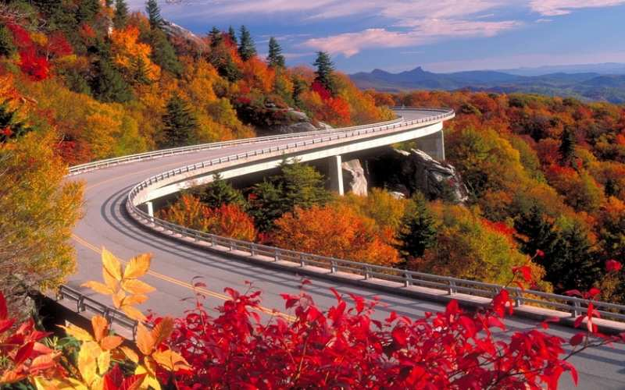
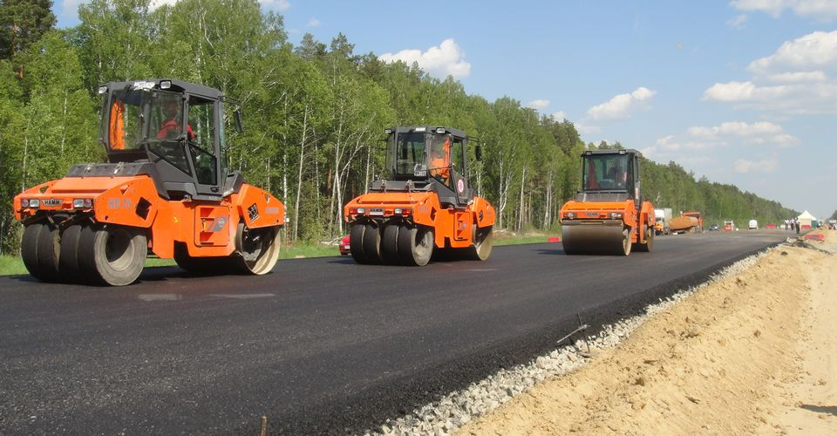
Муниципальная программа " Развитие дорожного хозяйства в Иркутском районном муниципальном образовании "
2018 год
2019 год
2020 год
5,6 млн. руб.
6,3 млн. руб.
6,4 млн. руб.
Цель
Обеспечение бесперебойного и безопасного функционирования дорожного хозяйства Иркутского района
Задачи
Совершенствование системы управления дорожным хозяйством Иркутского района
Обеспечение сохранности автомобильных дорог
Увеличение протяженности автомобильных дорог «Подъезд к СНТ, ДНТ» Иркутского района
Срок реализации муниципальной программы 2018-2023 годы

Slide 28
Муниципальная программа " Организация муниципального управления в Иркутском районном муниципальном образовании "
2018 год
2019 год
2020 год
49,5 млн. руб.
43,3 млн. руб.
44,3 млн. руб.
Цель
Совершенствование муниципального управления в Иркутском районе
Задачи
Повышение эффективности муниципального управления в Иркутском районе
Материально-техническое обеспечение деятельности администрации Иркутского района
Срок реализации муниципальной программы 2018-2023 годы

Slide 29
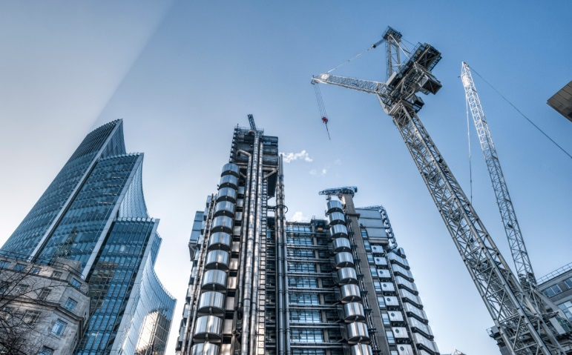
Муниципальная программа "Совершенствование управления в сфере градостроительной политики в Иркутском районном муниципальном образовании "
2018 год
2019 год
2020 год
8,0 млн. руб.
1,5 млн. руб.
1,0 млн. руб.
Цель
Устойчивое и комплексное развитие территории Иркутского района
Задачи
Создание условий для устойчивого и комплексного развития территории Иркутского района в сфере градостроительства
Срок реализации муниципальной программы 2018-2023 годы

Slide 30
Муниципальная программа " Управление муниципальными финансами Иркутского районного муниципального образования "
2018 год
2019 год
2020 год
153,0 млн. руб.
127,2 млн. руб.
128,5 млн. руб.
Цель
Обеспечение долгосрочной сбалансированности и устойчивости бюджетной системы Иркутского района, повышение качества управления муниципальными финансами Иркутского района
Задачи
Повышение качества управления районными финансами
Обеспечение условий для устойчивого исполнения расходных обязательств муниципальных образований Иркутского района
Повышение эффективности бюджетных расходов
Срок реализации муниципальной программы 2018-2023 годы

Slide 31
Муниципальная программа "Совершенствование управления в сфере муниципального имущества в Иркутском районном муниципальном образовании "
2018 год
2019 год
2020 год
22,0 млн. руб.
24,5 млн. руб.
25,7 млн. руб.
Цель
Совершенствование управления в сфере муниципального имущества и создание условий для развития рынка наружной рекламы Иркутского района
Задачи
Осуществление управления и распоряжения муниципальным имуществом
Совершенствование владения, пользования и распоряжения муниципальным имуществом Иркутского района
Создание условий для развития рынка наружной рекламы Иркутского района
Срок реализации муниципальной программы 2018-2023 годы

Slide 32
Муниципальная программа "Развитие образования в Иркутском районном муниципальном образовании "
2018 год
2019 год
2020 год
1 219,2 млн. руб.
1 010,9 млн. руб.
970,7 млн. руб.
Цель
Повышение доступности качественного образования, обеспечение его соответствия потребностям социально-экономического развития
Задачи
Организация предоставления качественного общедоступного и бесплатного образования в образовательных организациях
Организация и развитие системы воспитания и социализации детей
Организация безопасных условий обеспечения жизнедеятельности и общедоступности объектов образования
Срок реализации муниципальной программы 2018-2023 годы

Slide 33
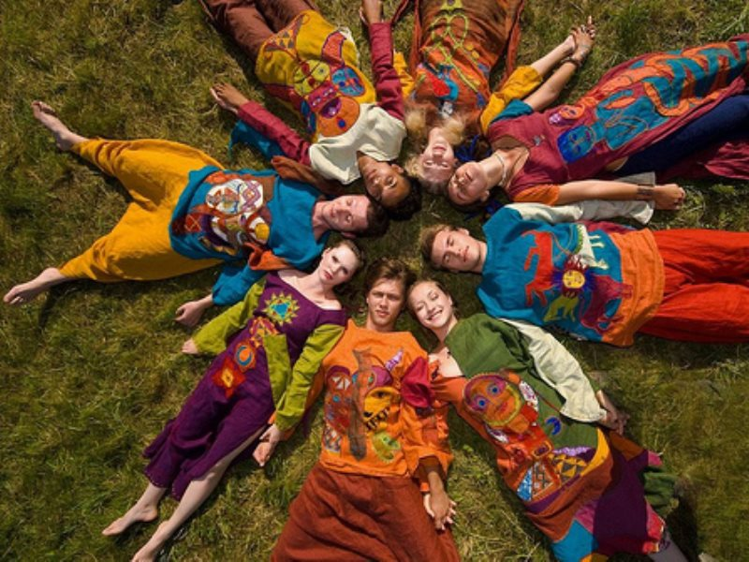
Муниципальная программа "Развитие культуры в Иркутском районном муниципальном образовании "
2018 год
2019 год
2020 год
25,8 млн. руб.
30,5 млн. руб.
32,8 млн. руб.
Цель
Создание условий и возможностей для максимального вовлечения жителей в различные формы творческой и культурно-досуговой деятельности с использованием современных технологий
Задачи
Организация досуга жителей Иркутского района, поддержка и развитие жанров традиционного народного творчества
Поддержка молодых дарований детского художественного образования и творчества в Иркутском районе
Совершенствование системы информационно-библиотечного обслуживания
Срок реализации муниципальной программы 2018-2023 годы

Slide 34
Муниципальная программа " Развитие физической культуры и спорта в Иркутском районном муниципальном образовании"
2018 год
2019 год
2020 год
10,9 млн. руб.
12,1 млн. руб.
12,9 млн. руб.
Цель
Обеспечения максимальной вовлеченности населения в систематические занятия физической культурой и спортом, развитие массового спорта
Задачи
Совершенствованию спортивной инфраструктуры и материально-технической базы для занятий физической культурой и спортом
Развитие системы физического воспитания детей, подростков и учащейся молодежи Иркутского района
Обеспечение условий для развития физической культуры и массового спорта на территории Иркутского района
Срок реализации муниципальной программы 2018-2023 годы

Slide 35
Муниципальная программа "Молодежная политика в Иркутском районном муниципальном образовании"
2018 год
2019 год
2020 год
5,6 млн. руб.
5,6 млн. руб.
3,6 млн. руб.
Цель
Реализация молодежной политики на территории Иркутского района
Задачи
Развитие потенциала и воспитание молодежи Иркутского района
Снижение уровня распространения наркомании, алкоголизма, курения и связанных с ними социально-негативных явлений в молодежной среде Иркутского района
Реализация механизма финансовой поддержки молодых семей в решении жилищной проблемы в Иркутском районе
Срок реализации муниципальной программы 2018-2023 годы

Slide 36
Муниципальная программа "Профилактика правонарушений и обеспечение безопасности в Иркутском районном муниципальном образовании"
2018 год
2019 год
2020 год
5,5 млн. руб.
6,2 млн. руб.
6,6 млн. руб.
Цель
Профилактика правонарушений и обеспечение безопасности в Иркутском районе
Задачи
Профилактика правонарушений и преступлений на территории Иркутского районного муниципального образования
Обеспечение гражданской обороны, защиты населения и территорий Иркутского района от чрезвычайных ситуаций природного и техногенного характера и безопасности людей
Профилактика правонарушений несовершеннолетних и социального сиротства на территории Иркутского района
Повышение качества мобилизационной подготовки в Иркутском районе
Срок реализации муниципальной программы 2018-2023 годы

Slide 37
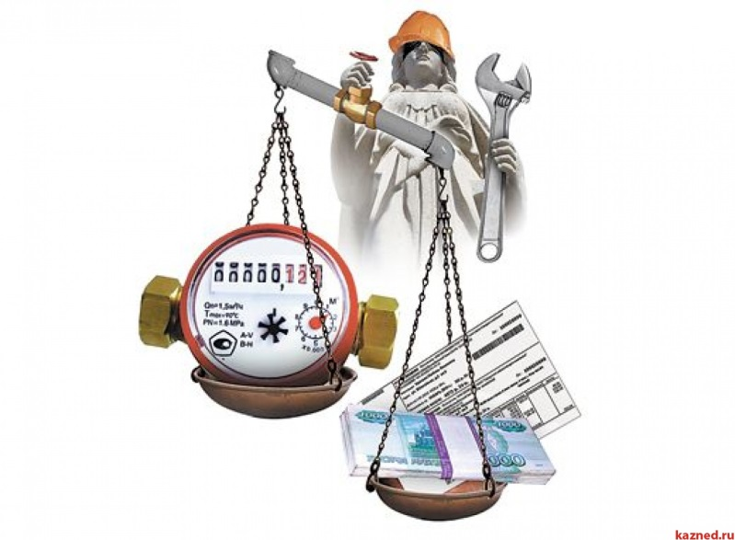
Муниципальная программа "Развитие коммунально-инженерной инфраструктуры и энергосбережение в Иркутском районном муниципальном образовании"
2018 год
2019 год
2020 год
68,7 млн. руб.
37,8 млн. руб.
38,2 млн. руб.
Цель
Повышение качества предоставляемых коммунальных услуг
Модернизация и развитие коммунальной инфраструктуры
Повышение энергетической эффективности на территории Иркутского района
Задачи
Повышение надежности функционирования систем коммунальной инфраструктуры, обеспечение комфортных условий проживания граждан на территории Иркутского района
Повышение эффективности использования энергетических ресурсов на территории Иркутского района
Срок реализации муниципальной программы 2018-2023 годы

Slide 38
Муниципальная программа "Развитие институтов гражданского общества в Иркутском районном муниципальном образовании"
2018 год
2019 год
2020 год
1,7 млн. руб.
1,6 млн. руб.
1,6 млн. руб.
Цель
Поддержка социально ориентированных некоммерческих организаций и развитие благотворительной деятельности и добровольчества
Задачи
Поддержка социально ориентированных некоммерческих организаций
Развитие гражданских инициатив в Иркутском районе
Срок реализации муниципальной программы 2018-2023 годы

Slide 39
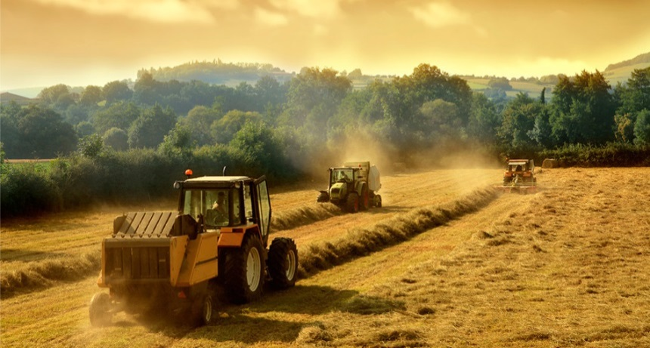
Муниципальная программа "Развитие сельского хозяйства и устойчивое развитие сельских территорий Иркутского районного муниципального образования"
2018 год
2019 год
2020 год
0,4 млн. руб.
0,4 млн. руб.
0,4 млн. руб.
Цель
Развития сельскохозяйственного производства в поселениях, расширение рынка сельскохозяйственной продукции, сырья и продовольствия в Иркутском районе и комфортного условия жизнедеятельности в сельской местности
Задачи
Устойчивое развитие сельских территорий Иркутского района
Развитие сельскохозяйственного производства в поселениях, расширение рынка сельскохозяйственной продукции, сырья и продовольствия в Иркутском районе
Срок реализации муниципальной программы 2018-2023 годы

Slide 40
Непрограммные расходы, млн. руб.
2018 год
2019 год
2020 год
Обеспечение деятельности органов местного самоуправления
58,9
69,9
75,5
Обеспечение деятельности Управления образования и подведомственных учреждений
349,4
332,1
334,6
Формирование резервного фонда администрации Иркутского района
3,0
1,5
1,5
Проведение выборов депутатов представительного органа муниципального образования и Мэра района
0,1
7,0
7,0
Обслуживание муниципального долга
3,0
6,1
6,3

Slide 41
межбюджетные трансферты бюджетам поселений, входящим в состав Иркутского района
Межбюджетные трансферты - средства, предоставляемые одним бюджетом бюджетной системы Российской Федерации другому бюджету бюджетной системы Российской Федерации

Slide 42
межбюджетные трансферты бюджетам поселений, входящим в состав Иркутского района на 2018 год
2018 год
Бюджет Иркутского района
144,3 млн. руб.
Бюджет поселений Иркутского района
38,9 млн. руб.
105,4 млн. руб.
за счет средств районного бюджета
за счет средств областного бюджета

Slide 43
межбюджетные трансферты бюджетам поселений, входящим в состав Иркутского района на 2019 – 2020 годы
2019 год
2020 год
115,5 млн. руб.
116,9 млн. руб.
37,3 млн. руб.
78,2 млн. руб.
38,0 млн. руб.
78,9 млн. руб.
за счет средств районного бюджета
за счет средств областного бюджета
за счет средств районного бюджета
за счет средств областного бюджета

Slide 44
Ожидаемое исполнения бюджета за 2017 год и основные характеристики бюджета на 2018 – 2020 годы, млн. руб.
Наименование | Ожидаемое исполнение 2017 года | 2018 год | 2019 год | 2020 год
Доходы | 3 307,7 | 2 024,2 | 1 801,5 | 1 776,9
Расходы | 3 343,1 | 2 066,2 | 1 844,7 | 1 821,1
Дефицит | -35,4 | -42,0 | -43,2 | -44,2

Slide 45
Спасибо за внимание!
Комитет по финансам администрации Иркутского районного муниципального образования
Тел.: 8(3952)718-056
e-mail: fin20@gfu.ru
Интернет-сайт: http://irkraion.ru

